Slide 1
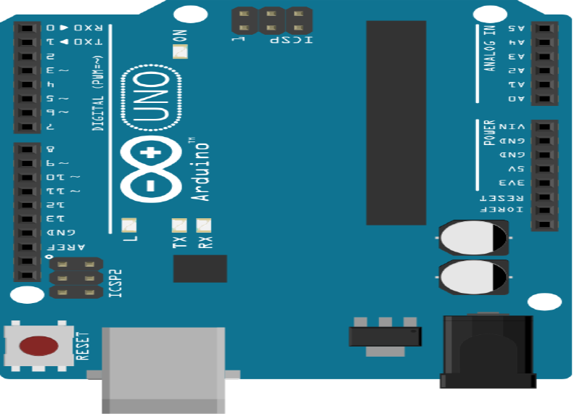
Introduzione all’uso di Arduino: II Lezione I Parte

Slide 2
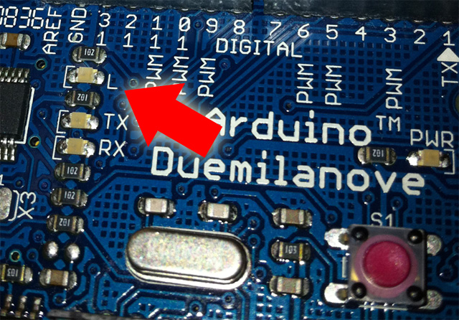
Nella prima lezione abbiamo imparato ad utilizzare il LED presente sulla scheda Arduino.
Oggi impareremo ad utilizzare le uscite digitali

Slide 3
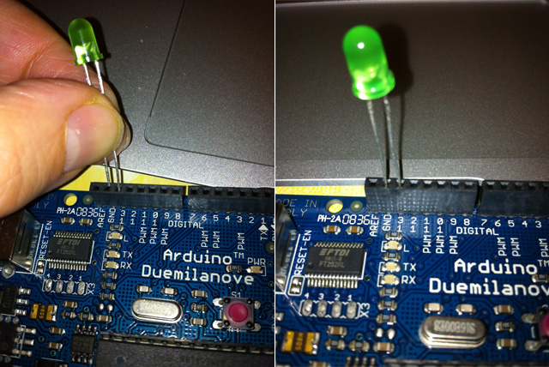
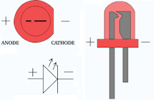
Cercheremo di pilotare un LED esterno
Come mostrato nell’immagine che segue inserite il CATODO del diodo nel foro indicato con GND e l’anodo nel foro indicato con 13.

Slide 4
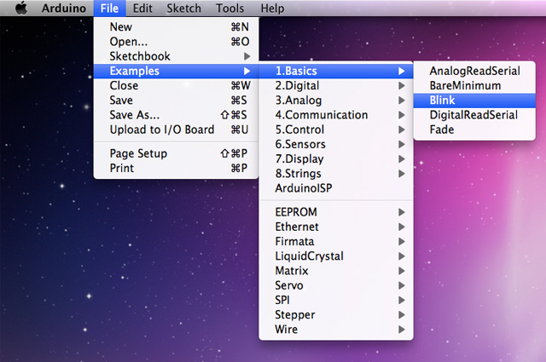
Aprite il programma Arduino se è la prima volta che avviate il programma verrà immediatamente aperto uno sketch vuoto, altrimenti dal menù File > New aprite un nuovo sketch e salvatelo con il nome che desiderate nella cartella in cui volete collezionare i vostri programmi.

Slide 5
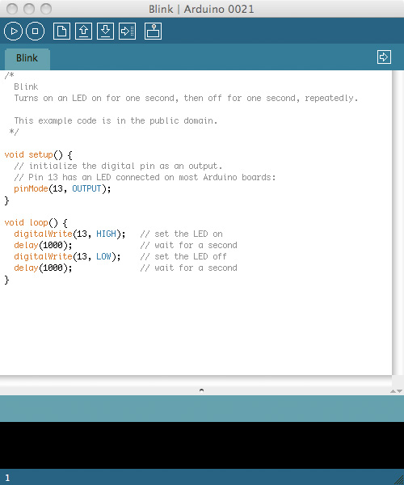

Slide 6
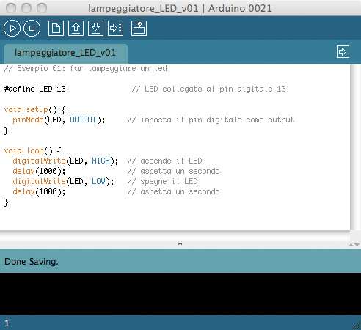

Slide 7
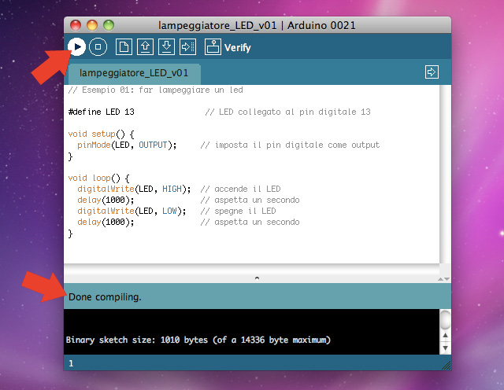
Ora dovete verificare il vostro programma facendo click su “Verify” e se tutto è corretto in basso all’IDE compare il messaggio “Done compiling” ciò indica che l’IDE Arduino ha tradotto il vostro sketch in un programma eseguibile sulla scheda Arduino.

Slide 8
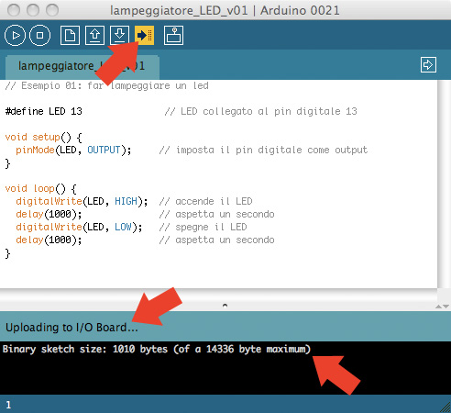
Ora dovete caricare sulla scheda il vostro programma facendo click su “Upload to I/O Board“, in questo modo la scheda interrompe l’esecuzione di ciò che stava eseguendo, carica il nuovo programma in memoria e lo esegue.

Slide 9
Apparira il messaggio: Uploading to I/O Board… e la dimensione in byte del vostro sketch e alla fine compare il messaggio: “Done uploading” che indica che il trasferimento del programma alla scheda ha avuto termine;

Slide 10
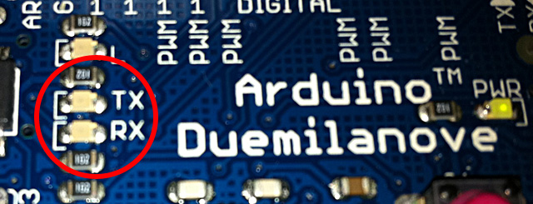
Sulla scheda i led identificati con RX e TX lampeggiano, ogni volta che viene inviato un byte e durante la fase di uploading del programma lampeggiano continuamente.

Slide 11
Analizziamo lo Sketch riga per riga
Cone le due barre “//” indichiamo l’inizio di un commento e il testo che lo segue, in questo caso, identifica il titolo del nostro programma.
// Esempio 01: Far lampeggiare un LED
Molto spesso è importante indicare subito dopo il titolo, la data dell’ultima variazione e il nome dell’autore, in modo che a distanza di tempo possiamo identificare le versioni di sviluppo ed il nome dell’ultimo programmatore che ha eseguito modifiche:
// Esempio 01: Far lampeggiare un LED
// Data ultima modifica 25/02/2023
// Autore : Io
notate che ogni linea di commento deve essere preceduta da “//”
/* Esempio 01: Far lampeggiare un LED
Data ultima modifica 25/02/2023
Autore : Io */
Se volete evitare di scrivere per ogni linea “//” potete far precedere il testo commento dai caratteri “/*” e farlo concludere con i caratteri “*/”

Slide 12
# define LED 13 // LED collegato al pin digitale 13
#define consente di sostituire, in fase di compilazione, all’interno del vostro programma il valore 13 ogni volta che compare la parola LED.
void indica ad Arduino che stiamo dichiarando una funzione di nome setup(), cioè un porzione di codice che esegue un’operazione specifica
void setup()
{
La parentesi graffa aperta indica dove incomincia il codice.

Slide 13
pinMode(LED, OUTPUT); // imposta il pin digitale come output
pinMode è un’istruzione che dice ad Arduino come usare un determinato pin. Tra parentesi tonde vengono specificati gli argomenti che possono essere numeri e lettere. I pin digitali possono essere utilizzati sia come INPUT che come OUTPUT. Nel nostro caso poiché vogliamo far lampeggiare il diodo LED dobbiamo definire il pin di OUTPUT. Le parole INPUT e OUTPUT sono costanti definite, che non variano mai nel linguaggio di Arduino.
La parentesi graffa chiusa indica la fine della funzione setup().
}

Slide 14
void loop()
Indica la sezione di codice principale, il nucleo del vostro programma, che verrà ripetuto all’infinito fino a quando non si spegne la scheda.
L’istruzione digitalWrite possiede due argomenti, il primo definisce il pin, il secondo indica lo stato. digitalWrite è un’istruzione in grado di impostare un pin definito come OUTPUT ad un valore HIGH o ad un valore LOW, in modo più semplice permette di accendere o spegnere un led connesso al pin specificato nel primo argomento, nel nostro caso LED.
digitalWrite(LED, HIGH); // accende il LED
Dare a un determinato pin uno stato HIGHT, vuol dire che su di esso viene applicata una tensione di +5 V, mentre se lo stato e LOW vuol dire che sul pin è applicata una tensione di 0V.

Slide 15
delay(1000); // aspetta un secondo
delay() è un’istruzione molto semplice che non fa altro che interrompere per un determinato tempo l’esecuzione del programma. L’istruzione ha un solo argomento numerico che indica il numero di millisecondi di attesa. Nel nostro caso con “delay(1000)” diciamo che il programma deve bloccarsi per 1000 millisecondi ovvero 1 secondo.
digitalWrite(LED, HIGH); // accende il LED
delay(1000); // aspetta un secondo
Diciamo ad Arduino di accendere il diodo led sul pin 13 per 1 secondo.

Slide 16
digitalWrite(LED, LOW); // spegne il LED
Ordiniamo al led sul pin 13 di spegnersi
delay(1000); // aspetta un secondo
Tiene spento il diodo connesso al pin 13 per 1 secondo.

Slide 17
Prova da solo
variate il tempo di accensione e spegnimento, con tempi uguali di accensione e spegnimento
variate il tempo di accensione e spegnimento, con tempi diversi di accensione e spegnimento
provate ad eseguire il programma con tempi inferiori ai 500 millisecondi, cosa succede?

Slide 18
Introduzione all’uso di Arduino: II Lezione II Parte

Slide 19
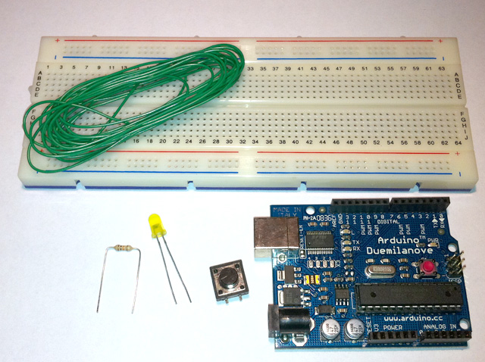
Controlliamo un led con un pulsante
1 breadboard
1 pulsante
1 diodo led
1 resistenza da 10 K Ohm
filo elettrico per breadboard
Arduino

Slide 20
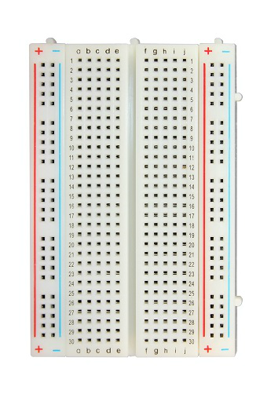
BREADBOARD, COS'È E COME FUNZIONA
La breadboard è un componente fondamentale per costruire e prototipare i tuoi circuiti perché non c`è bisogno di saldare nulla, è una specie di LEGO in forma elettronica. Le righe orizontali e verticali della breadboard portano l`elettricità attraverso sottili connettori metallici sotto la plastica forata.
Avvertenze:
Non utilizzare la breadboard con circuiti ad alta tensione: la prima cosa da evitare è sicuramente quella di collegare nei fori direttamente la presa di corrente di casa, per evitare che ci ritroviamo con un bel foro bruciacchiato o nei casi peggiori la casa bruciata.
Non utilizzare la breadboard con circuiti ad alta frequenza: con circuiti ad alta frequenza (superiore 10 MHz) è consigliato utilizzare metodi alternativi.

Slide 21
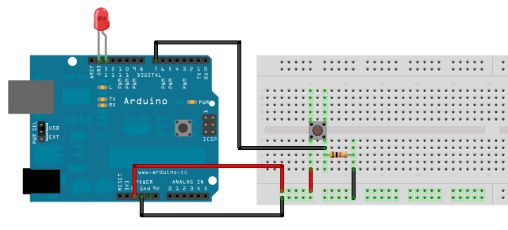

Slide 22
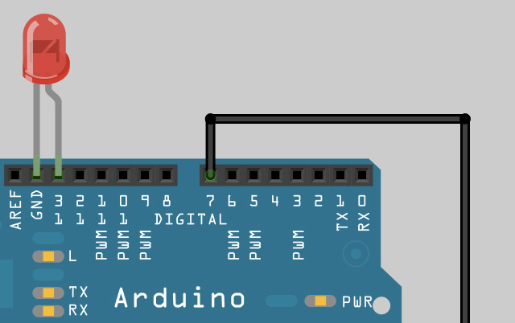

Slide 23
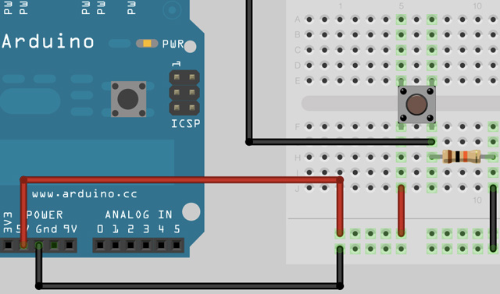

Slide 24
// Esempio 01: accendi il led appena è premuto il pulsante
#define LED 13 // LED collegato al pin digitale 13
#define BUTTON 7 // pin di input dove è collegato il pulsante
int val = 0; // si userà val per conservare lo stato del pin di input
void setup() {
pinMode(LED, OUTPUT); // imposta il pin digitale come output
pinMode(BUTTON, INPUT); // imposta il pin digitale come input
}
void loop() {
val = digitalRead(BUTTON); // legge il valore dell'input e lo conserva
// controlla che l'input sia HIGH (pulsante premuto)
if (val == HIGH) {
digitalWrite(LED, HIGH); //accende il led
}
else {
digitalWrite(LED, LOW); //spegne il led
}
}

Slide 25
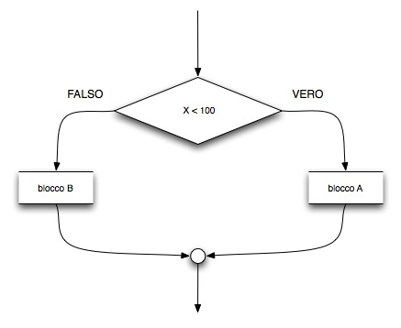
L’istruzione if…else consente di prendere delle decisioni in funzione del fatto che una determinata condizione logica sia VERA o FALSA. Nel caso in cui la condizione sia VERA viene eseguito il primo blocco di istruzioni, nel caso in cui la condizione sia FALSA, viene eseguito il secondo blocco di memoria. La condizione logica espressa tra parentesi tonde, segue la parola if
if (x < 100)
{
// blocco A
}
else
{
// blocco B
}

Slide 26
Analizziamo lo Sketch
#define LED 13 // LED collegato al pin digitale 13
#define BUTTON 7 // pin di input dove è collegato il pulsante
int val = 0; // si userà val per conservare lo stato del pin di input
Poiché vogliamo ottenere una funzionalità simile a quello di un interruttore per attivare l’illuminazione in una casa, bisogna in qualche modo ricordare lo stato del pulsante, per far ciò definiamo una variabile intera di nome val a cui assegnamo inizialmente il valore 0.
I valori di qualsiasi variabile usata con Arduino vengono inseriti nella memoria RAM, valori che vengono persi una volta che si toglie l’alimentazione alla scheda Arduino.

Slide 27
void loop() {
val = digitalRead(BUTTON); // legge il valore dell'input e lo conserva
All’interno della codice di loop() viene assegnata alla variabile val lo stato del valore di input mediante l’istruzione digitalRead(BUTTON), ovvero l’istruzione legge il valore dell’input (pulsante) e restituisce un valore 0 oppure 1:
// controlla che l'input sia HIGH (pulsante premuto)
if (val == HIGH) {
digitalWrite(LED, HIGH); //accende il led
}
else {
digitalWrite(LED, LOW); //spegne il led
}
Se il valore di val è HIGH (valore logico 1) vuol dire che il pulsante è premuto e allora, tramite l’istruzione “digitalWrite(LED, HIGH);” viene acceso il LED, se il primo confronto risulta falso, ciò vuol dire che il pulsante non è premuto come conseguenza viene eseguita la parte di codice else che spegne il LED, ciò viene eseguito con l’istruzione: “digitalWrite(LED, LOW);”

Slide 28
// Esempio 02: accendi il led appena è premuto il pulsante mantenendolo acceso quando si rilascia // premendo una seconda volta il pulsante spegne il led
#define LED 13 // LED collegato al pin digitale 13
#define BUTTON 7 // pin di input dove è collegato il pulsante
int val = 0; // si userà val per conservare lo stato del pin di input
int stato = 0; // ricorda lo stato in cui si trova il led, stato = 0 led spento, stato = 1 led acceso
void setup() {
pinMode(LED, OUTPUT); // imposta il pin digitale come output
pinMode(BUTTON, INPUT); // imposta il pin digitale come input
}
void loop() {
val = digitalRead(BUTTON); // legge il valore dell'input e lo conserva
// controlla che l'input sia HIGH (pulsante premuto)
// e cambia lo stato del led
if (val == HIGH) {
stato = 1 - stato; }
if (stato == 1) {
digitalWrite(LED, HIGH); // accende il led
}
else {
digitalWrite(LED, LOW); //spegne il led
}
}

Slide 29
int stato = 0; // ricorda lo stato in cui si trova il led, stato = 0 led spento, stato = 1 led acceso
Il valore assunto da val è 1 in quanto il pulsante è premuto (l’istruzione “digitalRead(BUTTON);” restituisce 1), la condizione logica val == HIGH del primo if restituisce vero e la variabie stato viene impostata a stato = 1 – 0, cioè a 1.
if (val == HIGH) {
stato = 1 - stato; }
if (stato == 1) {
digitalWrite(LED, HIGH); // accende il led
}
Poiché il confronto stato == 1 del secondo if restituisce vero, viene eseguita l’istruzione che segue, cioè: “digitalWrite(LED, HIGH);” che accende il diodo led.
Il valore assunto da val è 1 in quanto il pulsante è premuto (l’istruzione “digitalRead(BUTTON);” restituisce 1), la condizione logica val == HIGH del primo if restituisce vero e la variabie stato viene impostata a stato = 1 – 1 (stato è stato impostato ad 1 nel passo precedente), cioè a 0.
Poiché il confronto stato == 1 del secondo if restituisce falso, viene eseguito l’else in cui è presente l’istruzione “digitalWrite(LED, LOW);” che spegne il diodo led.
else {
digitalWrite(LED, LOW); //spegne il led
}

